Slide 1

Portfolio
Le pire et le meilleur du portfolio.

Slide 2

Définition du PortFolio :
Dossier comportant les éléments relatifs à l’apprentissage, à l’expérience et aux compétences d'une personne, que celle-ci constitue afin de postuler à un emploi ou à une formation.

Slide 3


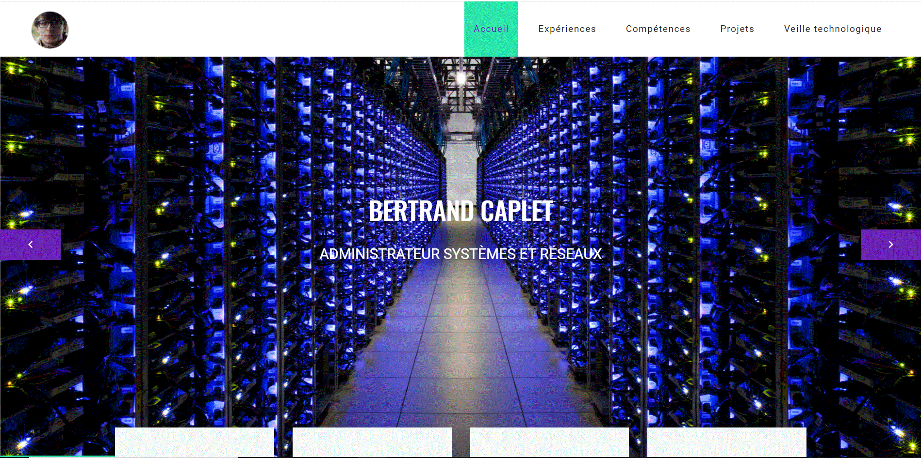


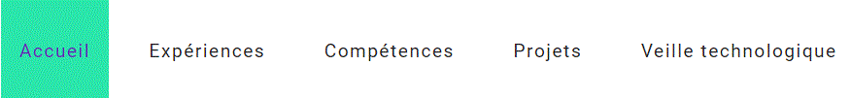
Meilleur Portfolio : Bertrand Caplet
Photo de Profil
Animation d'accueil
Photo de Profil
Barre de recherche lisible
Couleur (Claire)
Barre de recherche
Animation

Slide 4

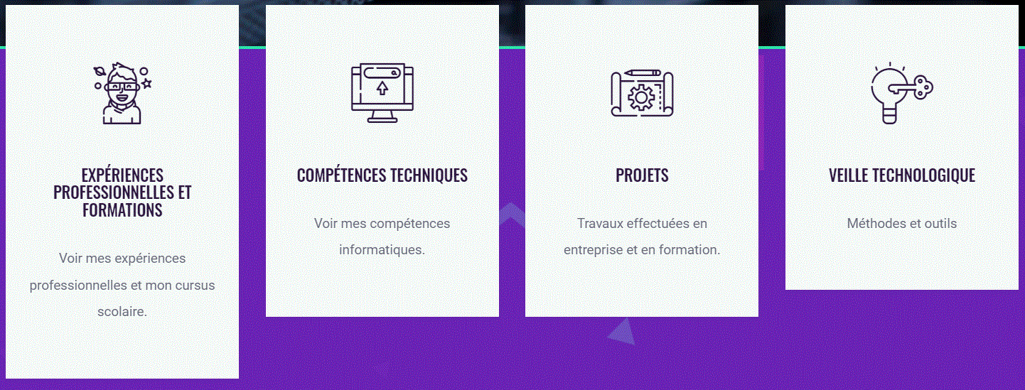
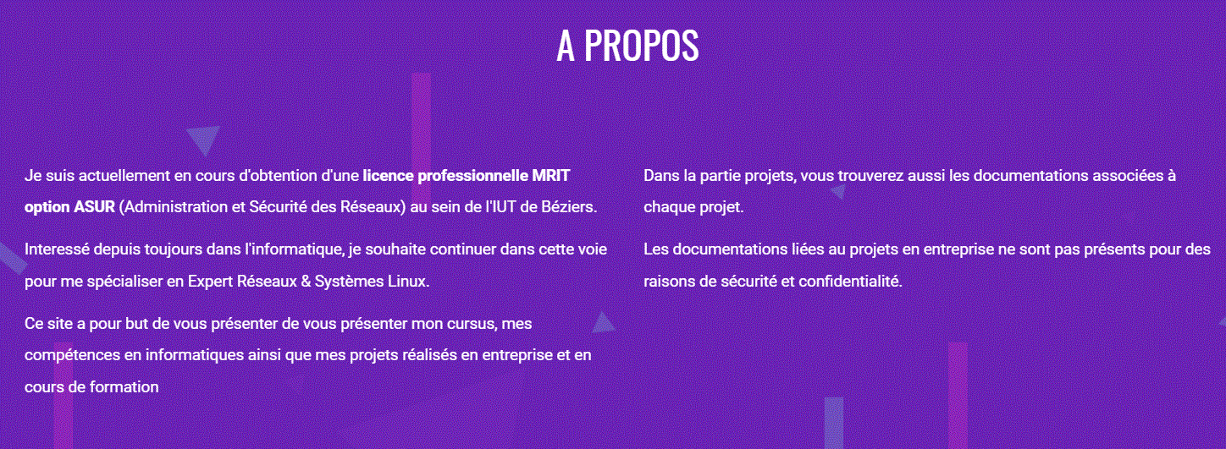
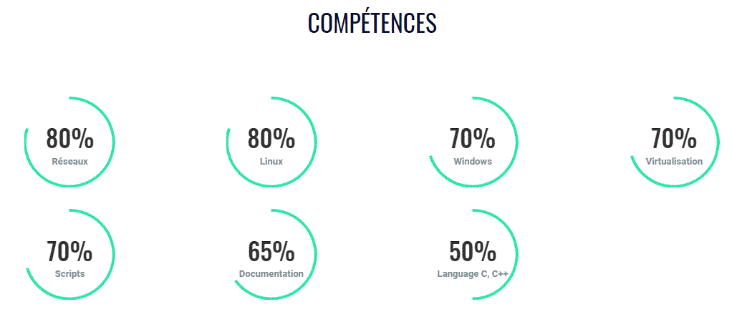
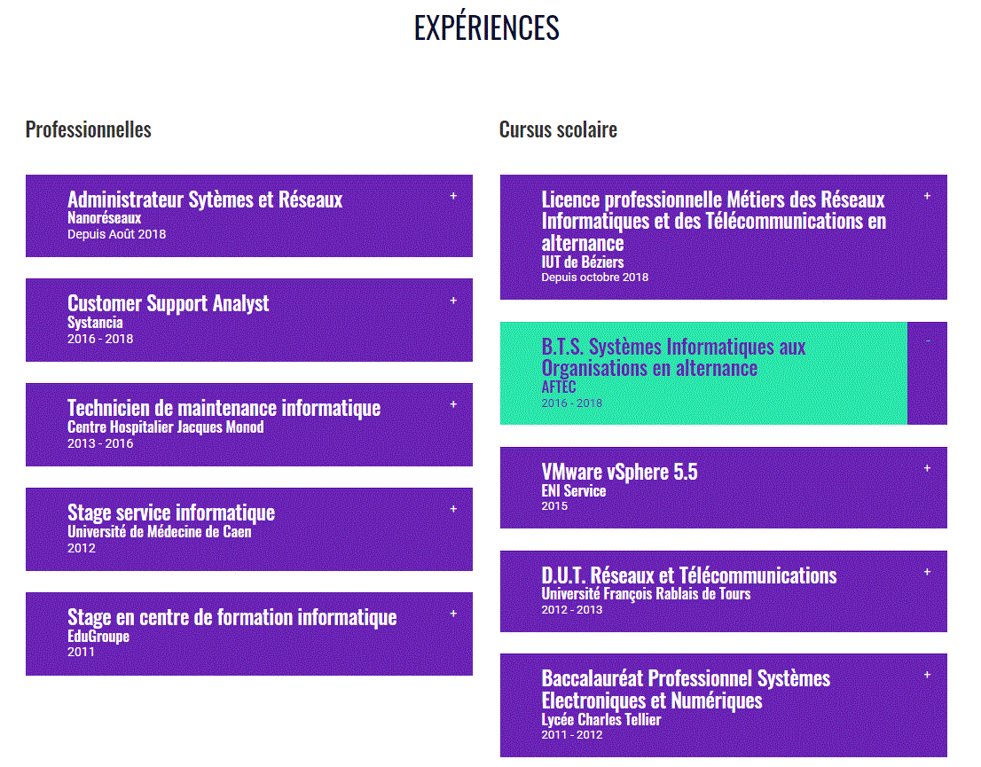
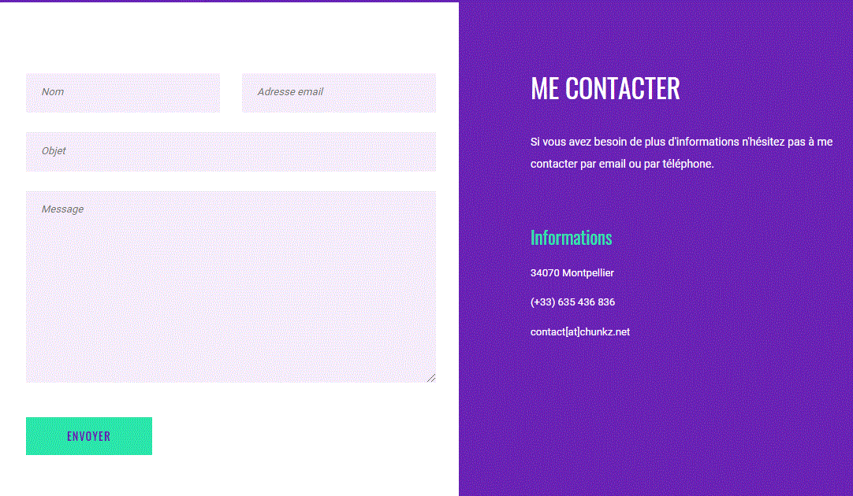
Points forts
Avantages :
- Graphisme soignée
- Illustrations
- Mini présentation
- Mettre les points forts en avant
- Parcours/Expériences détaillées
- Ne pas trop en dévoiler
- Espace dédié au contact

Slide 5

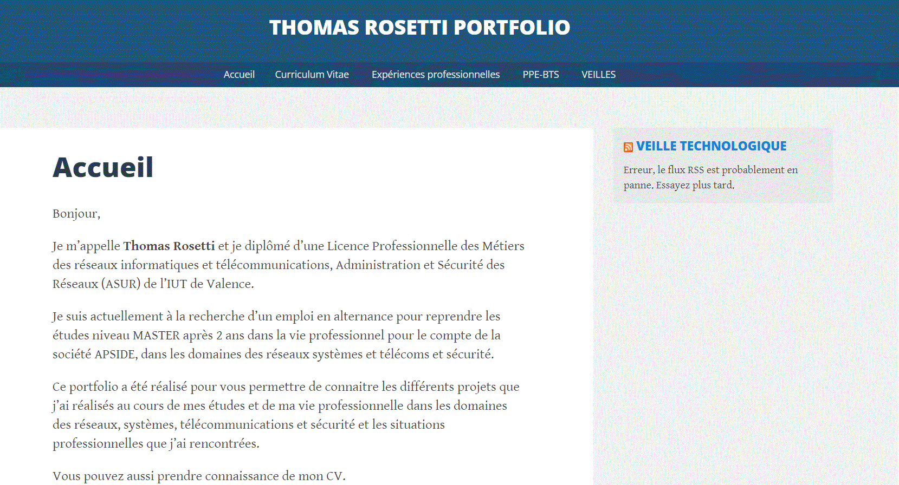
Pire Portfolio : Thomas Rosetti
2 Couleurs (Blanc et Bleu)
Pas d'images/illustrations
Page d'accueil vide (Manque d'âme)/simpliste

Slide 6

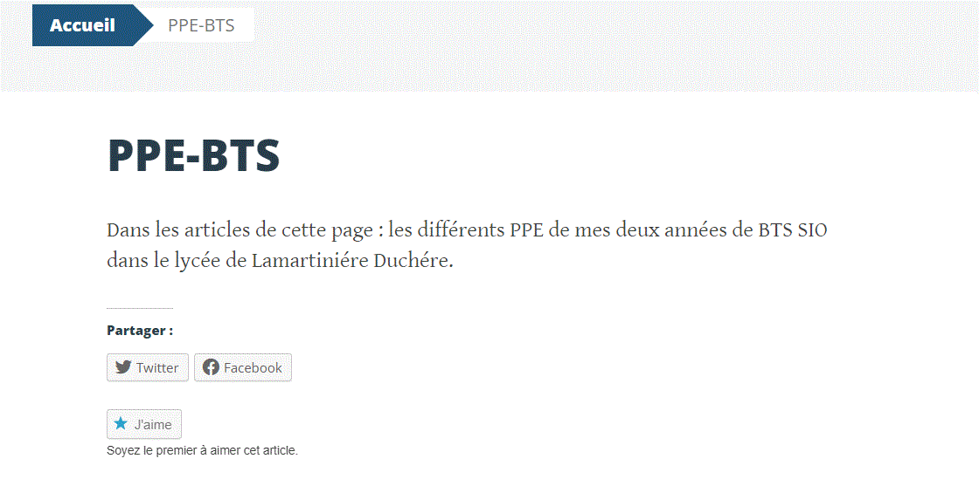
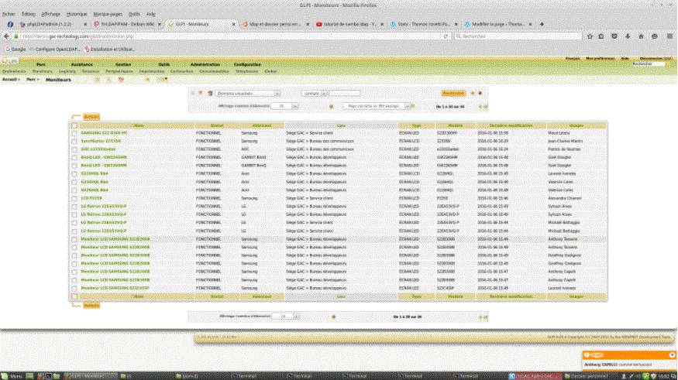
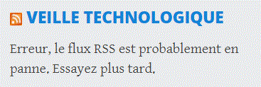
Points faibles
Inconvenients :
- Première impression raté
- Catégorie quasiment vide
- Mauvaises qualités des seules illustrations et illisibles
- Texte manque de détails sur certains points
- Police de texte très basique
- Message d'erreur
Floue

Slide 7

Conclusion : Pour faire un bon PortFolio
Savoir se présenter
Le principal but du portfolio est de se présenter à travers nos créations et notre savoir faire, qui représente les différents projets ou expériences réalisés.
Montrez uniquement le meilleur
Il rassemble les meilleures productions de l’apprenant pour mettre en valeur ses compétences. Il se construit progressivement avec une sélection de travaux. Il est orienté sur le produit et le résultat.
Soignez la première et la dernière page
La première page est la première impression du lecteur et la dernière est faite pour finir sur une bonne note.
Exposez vos travaux personnels
On parle ici des projets ou même travaux effectués en dehors ( Ex : SAE ).
Illustrez chaque idée
Il est important que chaque idée soit accompagné d'une image pour donner vie au portfolio.
Multipliez les formats digitaux
Le portfolio peut se présenter de différentes façon mais notamment sur des réseaux comme LinkedIn.
Mettre à jour son portfolio

Slide 8
Sources :
Bertrand Caplet : https://www.chunkz.net/
Thomas Rosetti : https://thomasrosetti.wordpress.com/

Slide 9


